Slide 1

ПРЕЗЕНТАЦИЯ
ПО РУССКОМУ ЯЗЫКУ
В 6 КЛАССЕ
ПРИЧАСТНЫЙ ОБОРОТ
Мунаева Г.В.
Учитель русского языка
БОУ «СОШ №33» г. Омска

Slide 2
Содержание (основные этапы) урока-презентации
Организационный момент
Актуализация знаний 2
Самоопределение к деятельности 3-4-5 - презентация ученика 6-7
Определение проблемы 8-9
Проблемное объяснение нового знания 10 –формулировка учащимися темы урока 11
Открываем новые знания 12-13
Закрепление новых знаний 14-16-17-18-19
Решение проблемной ситуации 15
Рефлексия 20

Slide 3
Дизайн.
Сочетание цветов
Единое стилевое оформление презентации
Содержит музыкальный файл (слайд 19)

Slide 4
Глоссарий. Список литературы
Центр современного русского языка - кабинет русского языка
Дневники исследования - рабочие тетради
Проблема – основной вопрос урока
Причастный оборот – причастие с зависимыми словами
Обособленные – выделенные запятыми
Определяемое слово – слово, к которому относится причастие
Зависимое слово – слово, которое зависит от причастия
Экспресс-диагностика – учебный комплекс, содержащий тексты
Критерий- оценка результата
Учебник. Русский язык, 6 класс. Авторы М.М. Разумовская, С.И. Львова
ГИА Экспресс-диагностика. Русский язык. Авторы Н.М. Девятова, Е.Ю. Геймбух Издательство Национальное Образование М., 2013 г.
Арсирий А.Т. Занимальные материалы по русскому языку: Книга для учащихся. Под ред. Л.П.Крысина М.: Просвещение,2000год.
Стихотворение С.А.Есенина

Slide 5
Цели и задачи урока
Образовательные:
Дать понятие о причастном обороте , его месте по отношению к определяемому слову;
Формировать умения определять границы причастного оборота;
Формировать практические умения устанавливать связь причастия с определяемыми и зависимыми словами;
Познакомить с графическим обозначением причастного оборота в предложении
Развивающие:
Способствовать развитию логического мышления;
Развивать интеллектуальные исследовательские умения: анализировать , обобщать , делать выводы;
Развивать умения мыслить самостоятельно;
Развивать умения работать в коллективе , грамотно аргументировать свою позицию
Воспитательные:
Способствовать воспитанию культуры общения;
Способствовать формированию чувства коллективизма , ответственности;
Создавать условия для формирования познавательного интереса к русскому языку

Slide 6
Взаимопроверка
Прорастающая рожь,
багровый рассвет,
расстилается желтое поле,
воробьиным повадкам,
безветренная погода,
великолепная гостиница.
“5”- нет ошибок
“4”- одна ошибка
“3”- две ошибки
“2”- три ошибки

Slide 7


Центр исследования современного русского языка

Slide 8

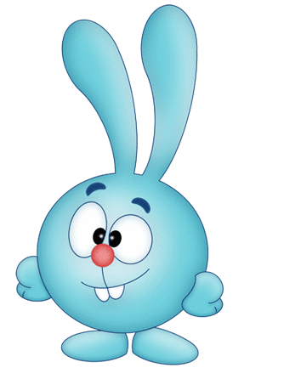
Причастие

Slide 9
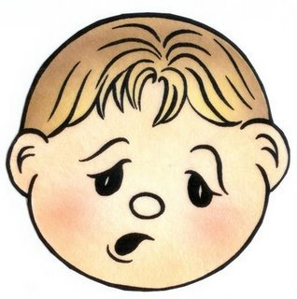


Быстрая
Смеющийся
Тихий
Блестящий
Одеваемая
Зимнее
Причастия
Прилагательные

Slide 10
Отличительные признаки
Прилагательное
зеленая трава
(признак предмета)
Причастие
зазеленевшая трава
(признак по действию)
вид
время
особые «глагольные»
вопросы
возвратность
который + глагол
Общие признаки
маленький мальчик
маленького мальчика
маленькие мальчики
одинаковые окончания
род, число, падеж согласуются с сущ-ми
одинаковые вопросы
читающий мальчик
читающего мальчика
читающие мальчики

Slide 11
т
енн
нн
-ущ (ющ)
- ащ (ящ)
Суффиксы причастий
ем (ом)
им
-вш (ш)

Slide 12
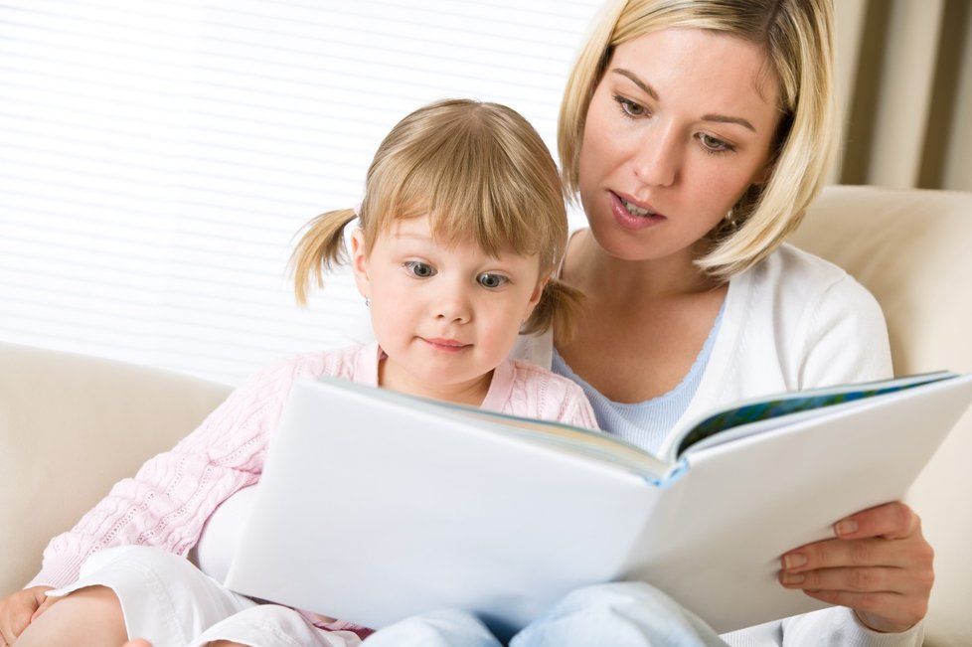
Определение проблемы урока
Запишите словосочетания в тетрадь
Растаявший снег
Думающая девочка
Рассказанная история
Растаявший вечером
Думающая о задаче
Рассказанная мамой

Slide 13

Как причастие связано с другими словами
в словосочетании?
Сравните словосочетания в каждом столбике.
Что в них общего?
Думающая девочка
Растаявший снег
Рассказанная история
Растаявший вечером
Думающая о задаче
Рассказанная мамой
А в чём различие?
Обозначьте графически эту связь.
Сформулируйте проблему урока.

Slide 14
Проблемное объяснение нового знания
Ядреный морозец, ударивший ночью, сразу всё преобразил. Густо посеребривший всё вокруг иней лежал повсюду. Лиственные леса, ещё не сбросившие своих уборов, радовали глаз. Листва, убитая морозом, текла с неподвижных веток. Дорога в тайгу пестрела, будто устланная ситцем.
-Найдите причастия с зависимыми словами.
-Объясните знаки препинания.
-Почему возникли трудности?

Slide 15
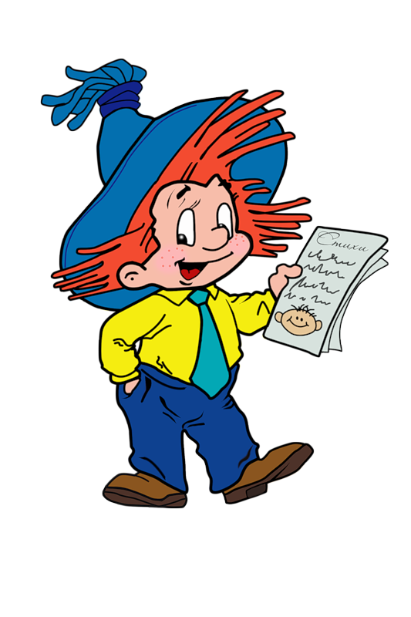

ПРИЧАСТНЫЙ ОБОРОТ

Slide 16
Открываем новые знания
Сравните предложения. Опираясь на графику, назовите причастия с зависимыми словами.
Какие?
Растущие берёзки приветливо кивали ветвями.
Какие? Где?
Берёзки , растущие у обрыва ,приветливо кивали ветвями. Какие?
Как? Где?
Рядом растущие у обрыва берёзки приветливо
кивали ветвями.
Чем отличаются предложения друг от друга?
Notes:
16

Slide 17

Причастие с зависимыми словами называется причастным оборотом.
Прочитайте текст (параграф 35)
Сравните свои выводы с эталоном в учебнике.
Слово, к которому относится причастие (причастный оборот), называется
………
Слово, к которому относится причастие (причастный оборот), называется определяемым.
Слово, которое зависит от причастия, является …………., и вместе они составляют ………………….
Слово, которое зависит от причастия, является зависимым, и вместе они составляют причастный оборот.

Slide 18
Закрепление новых знаний
Выполните упр. 407 (любое предложение)
“3” – выполните задание №1.
“4” – выполните задание №1;
синтаксический разбор предложения.
“5” – выполните задание №1;
синтаксический разбор предложения;
подобрать примеры к правилу обособления
причастного оборота.

Slide 19
Решение проблемной ситуации
Ядреный морозец, ударивший ночью, сразу всё преобразил. Густо посеребривший всё вокруг иней лежал повсюду. Лиственные леса, ещё не сбросившие своих уборов, радовали глаз. Листва, убитая морозом, текла с неподвижных веток. Дорога в тайгу пестрела, будто устланная ситцем.
Объясните знаки препинания в предложениях.

Slide 20

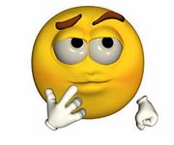
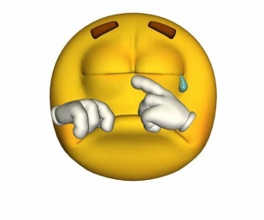
Экспресс-диагностика
1 вариант- стр. 21 2 вариант- стр.23
Задания № 1, 2, 9.
Оцени себя сам:
- Я доволен собой , у меня всё получилось.
- Мне было непросто , не все получилось.
- Мне было сложно ,многое не получилось.

Slide 21
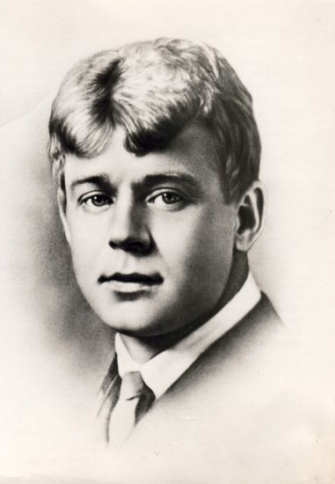

Есенин Сергей Александрович
(1895-1925)

Slide 22
Роль причастных оборотов в
устной речи
Мне тоскливо, и скучно, и жалко,
Неуютно камин мой горит,
Но измятая в книжке фиалка
Все о счастье своем говорит.
Все легче звон, прилипший на копытах,
То тонет в воздухе, то виснет на ракитах,
И лишь волна потянется к звезде,
Мелькают мухи пеплом на воде.
(С. Есенин)
(С. Есенин)

Slide 23

Роль причастий и причастных оборотов в письменной речи
Напишите мини-сочинение или устно выскажитесь на тему:
«Какое состояние природы я представляю себе, слушая музыку?»

Slide 24
Критерии оценки
- Задания были мне понятны, я легко справился.
- Некоторая помощь товарищей
мне бы не повредила.
- Я старался, но большинство заданий были для меня сложны.

